Slide 1
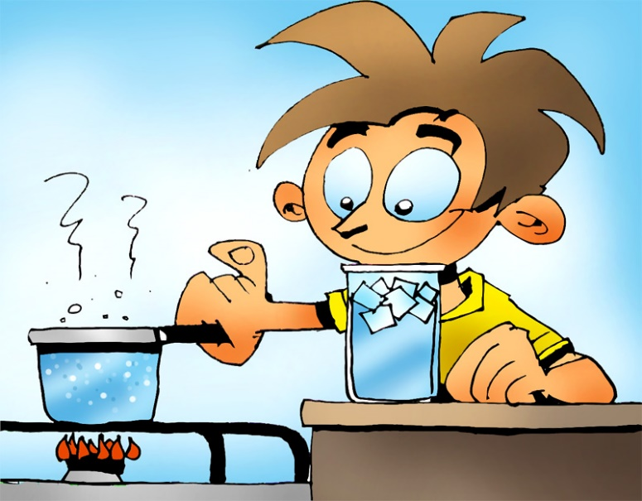

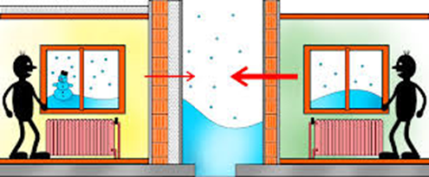
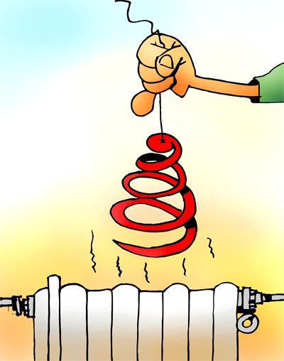
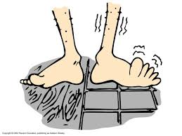
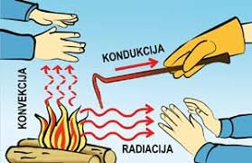
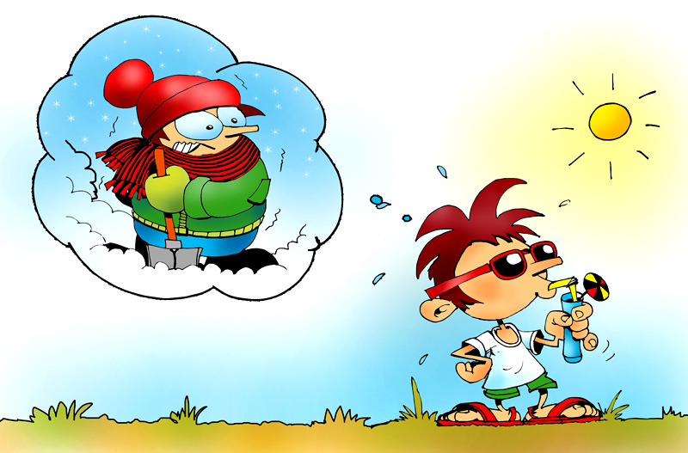

Toplotni tok in načini prehajanja toplote

Slide 2
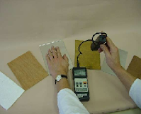
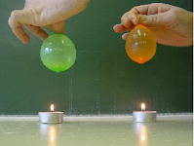
Toplotni tok
Zakaj je kovin na otip hladna, stiropor pa ne?

Slide 3
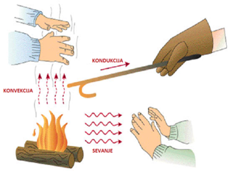
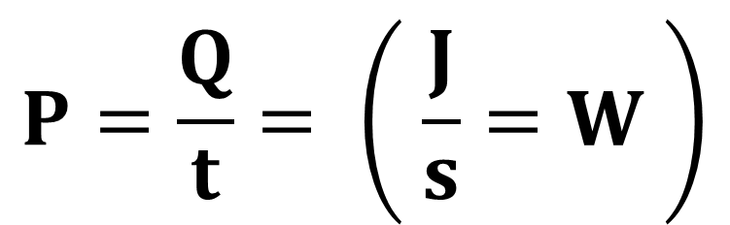
Toplotni tok
Toplota, ki jo telo v eni sekundi odda hladnejši okolici,
ali pa jo iz toplejše okolice prejme, je toplotni tok.
$$P=\frac{Q}{t}= \left( \frac{J}{s}=W \right)$$

Slide 4
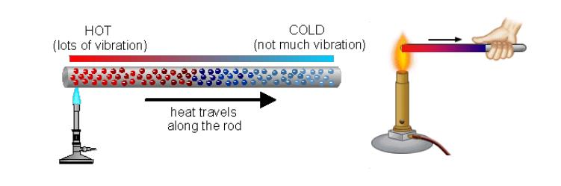

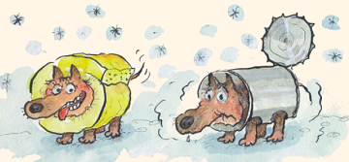
Prevajanje ali kondukcija

Slide 5
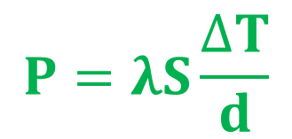
Prevajanje ali kondukcija
Toplotni tok (P) je odvisen od
toplotne prevodnosti snovi (λ),
prereza (S) skozi katerega teče toplota,
temperaturne razlike (∆T) na obeh straneh
ter debeline (d).
$$P=λS\frac{∆T}{d}$$
Dobri prevodniki toplote imajo λ > 100 W/Km,
izolatorji pa λ << 1 W/Km.

Slide 6
snov | λ (W/Km)
srebro | 420
zlato | 310
železo | 50
led | 2,2
beton | 2,0
porcelan | 1,4
steklo | 0,8
voda (20 °C) | 0,58
smrekovina | 0,13
volna | 0,045
stiropor | 0,040
zrak (20 °C) | 0,025

Slide 7
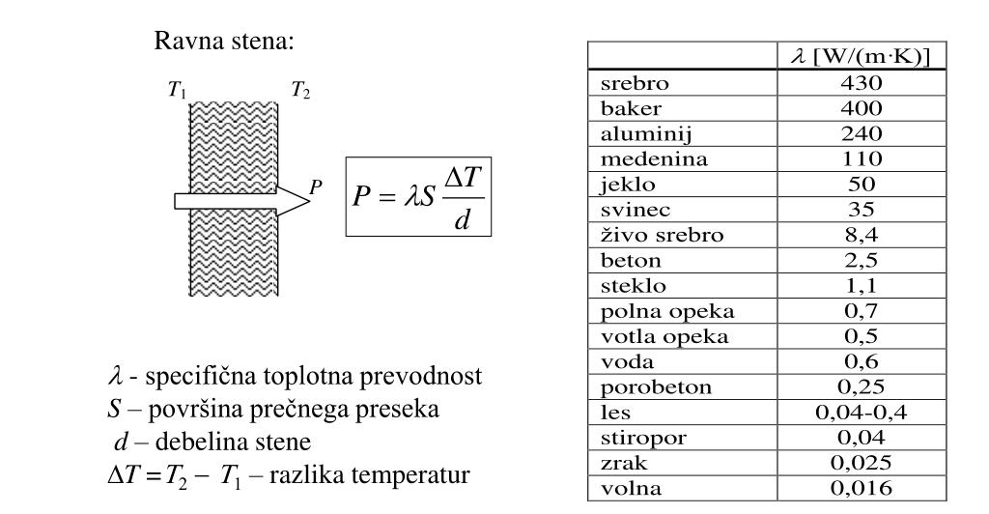
Prevajanje ali kondukcija

Slide 8
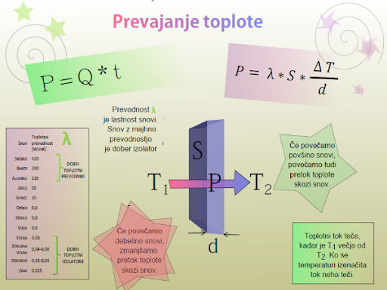
Prevajanje ali kondukcija

Slide 9
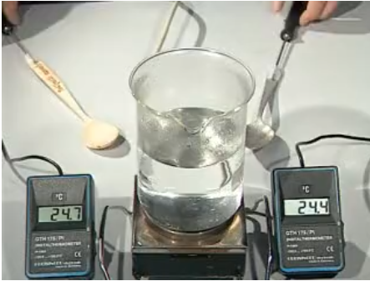
Prevajanje ali kondukcija,
prevodniki in izolatorji

Slide 10
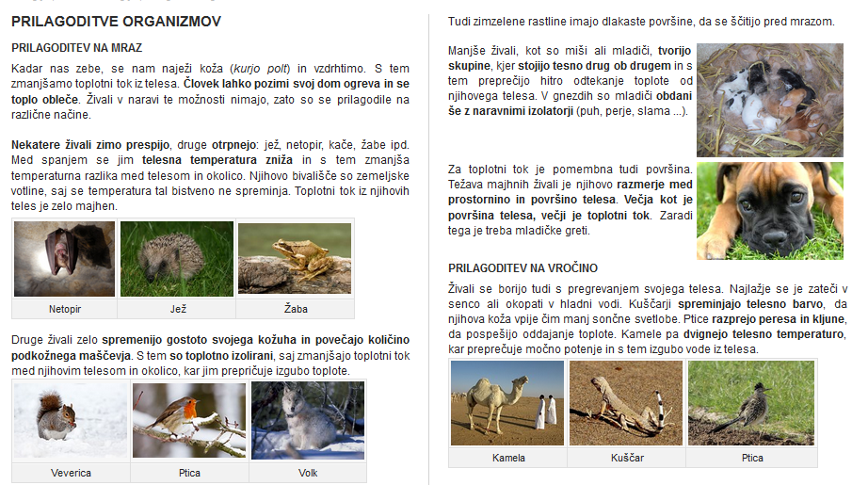

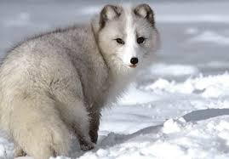
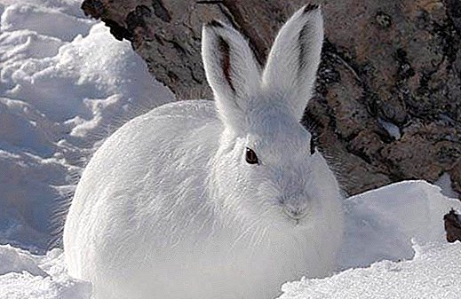
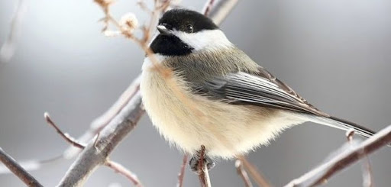
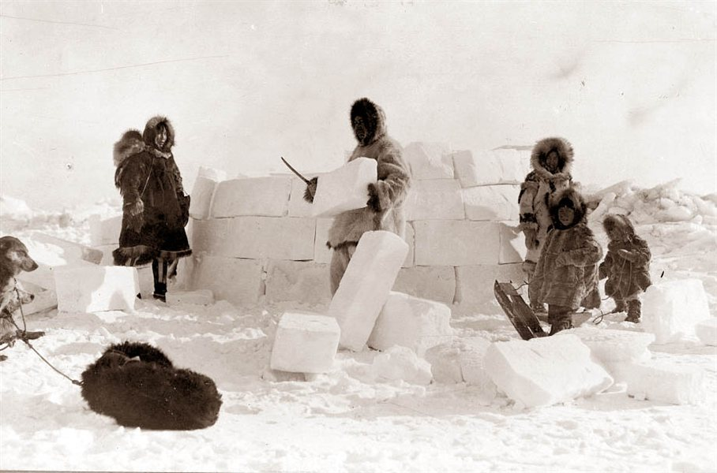
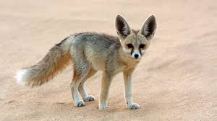

Slide 11
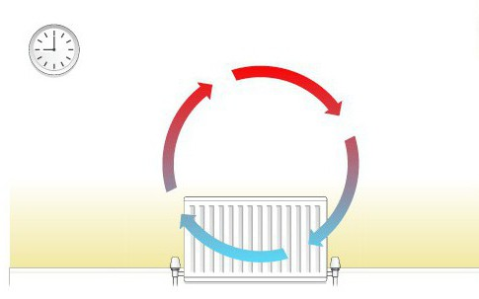
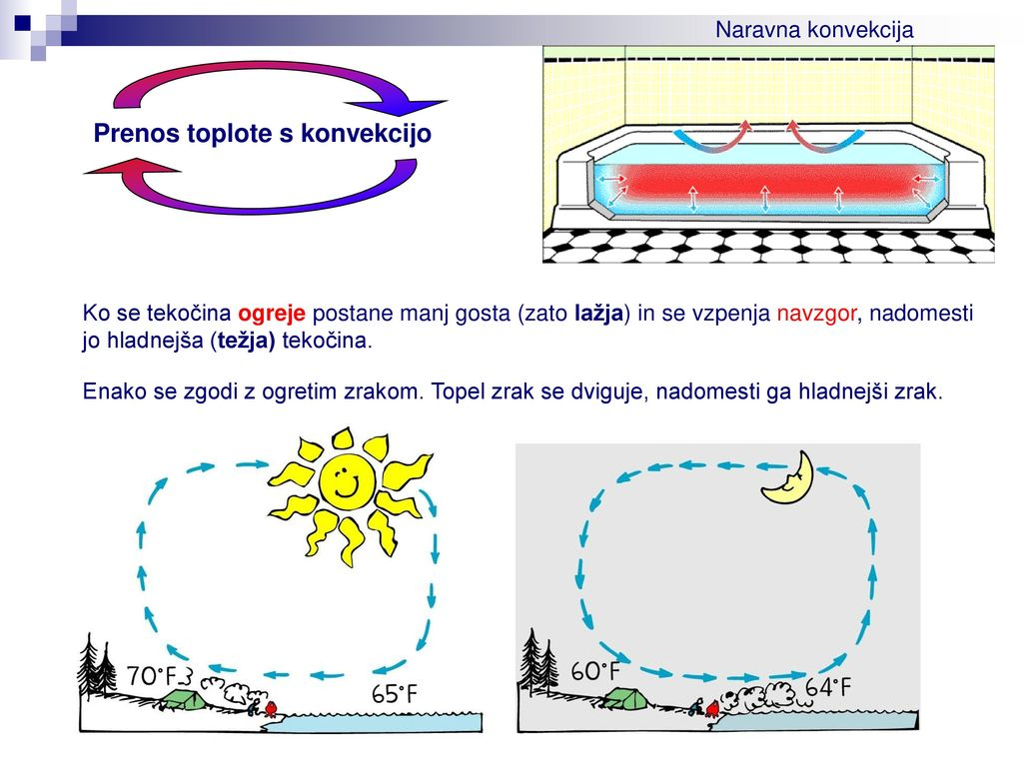
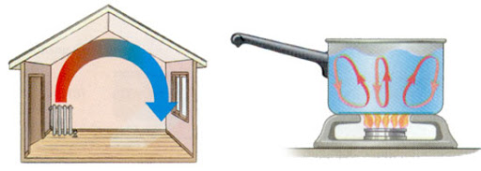
Konvekcija

Slide 12
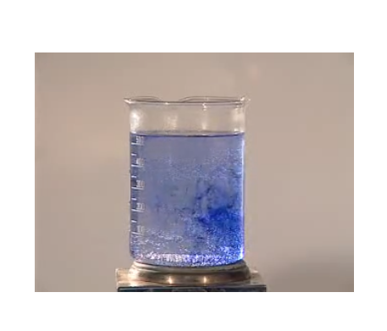
Konvekcija

Slide 13
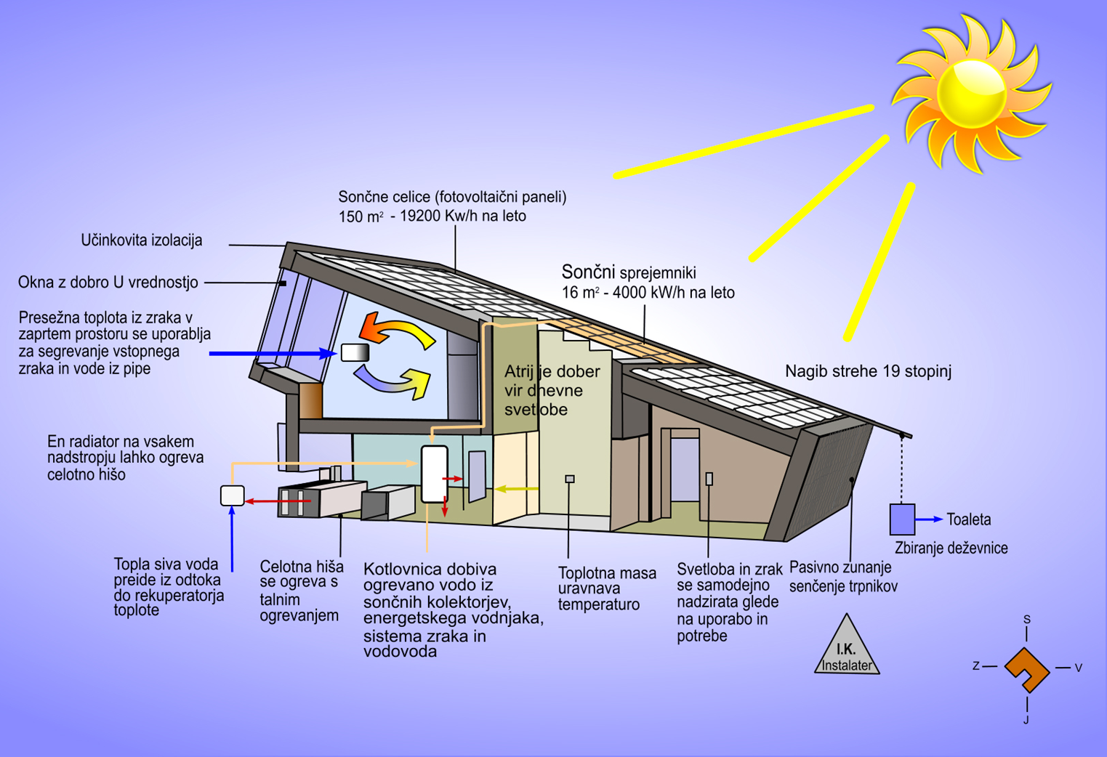
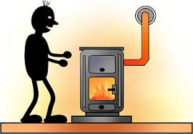
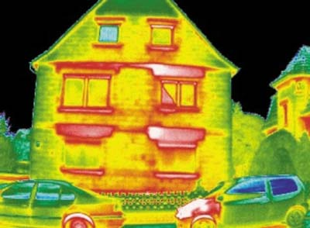
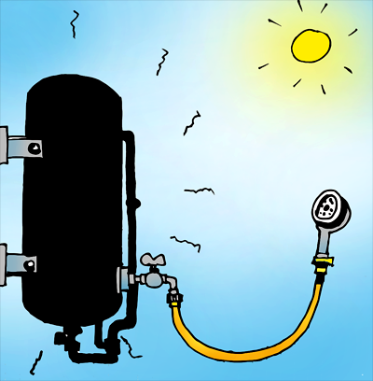
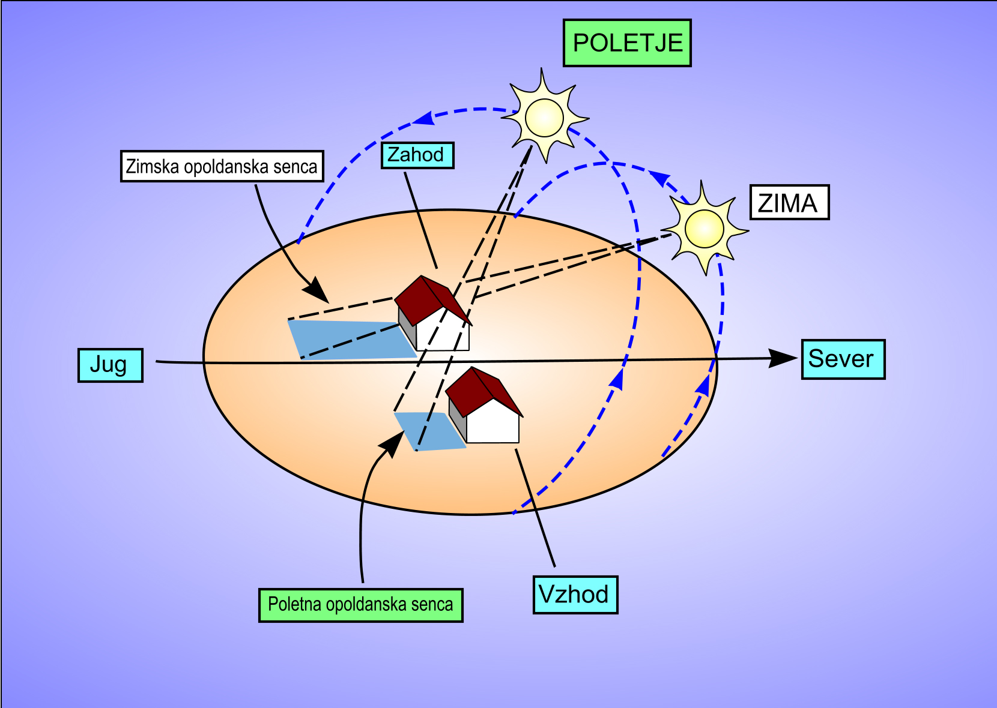

Sevanje

Slide 14
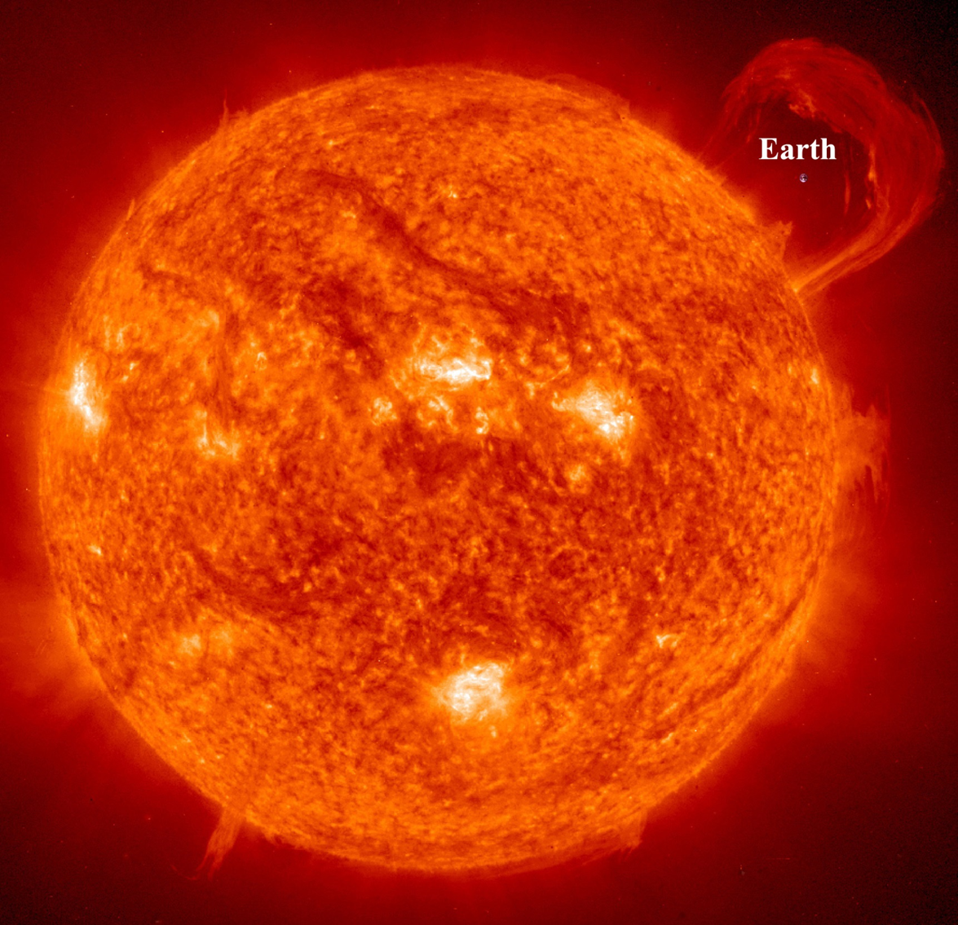
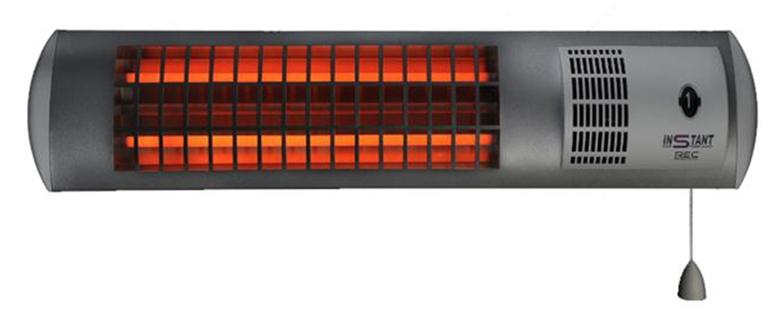
Sevanje

Slide 15
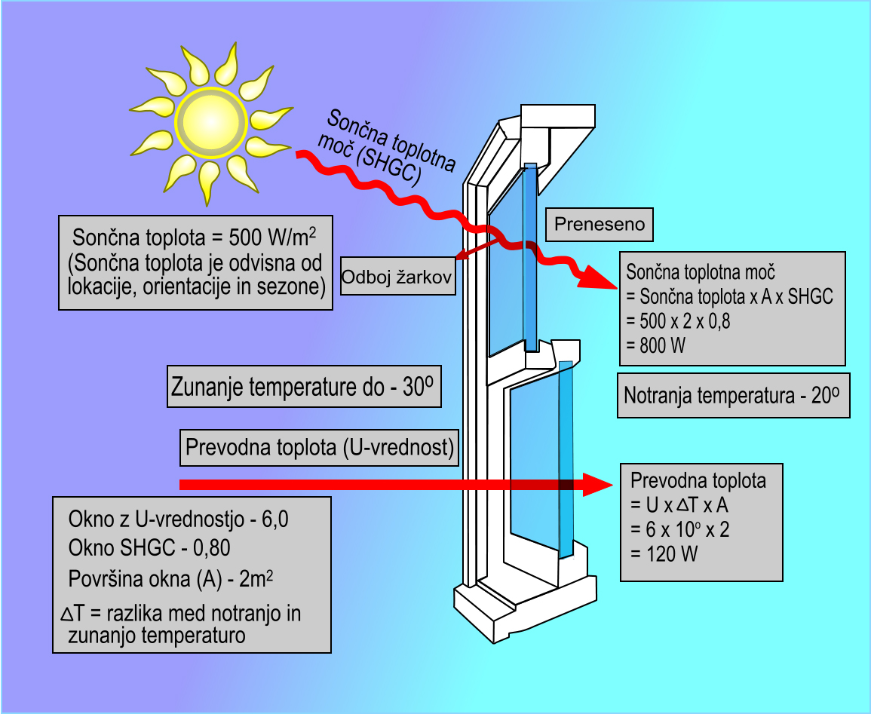

Slide 16
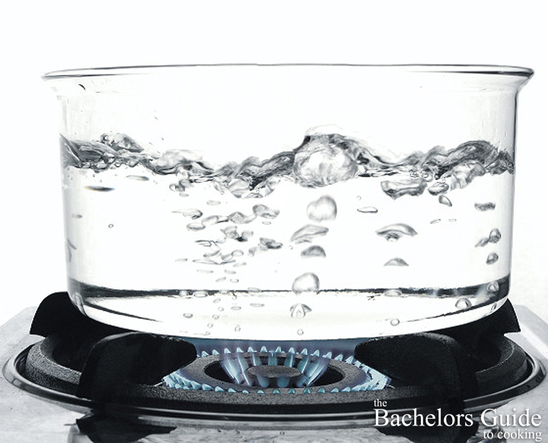
Koliko načinov prenosa toplote je na sliki?

Slide 17
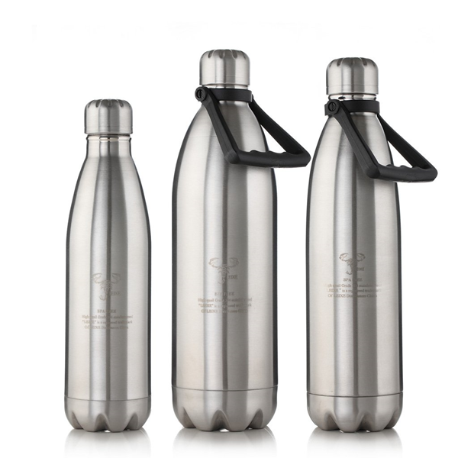
Koliko načinov prenosa toplote preprečuje termovka in na kakšen način?

Slide 18
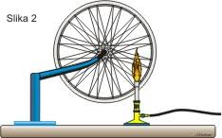

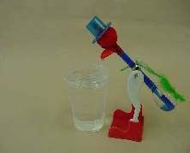
Toplotni stroji

Slide 19
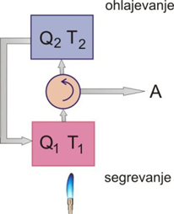
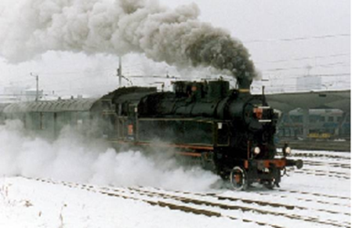
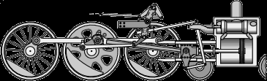
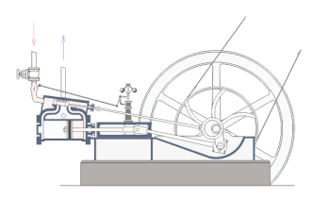
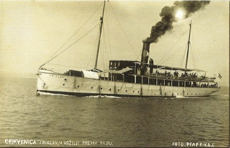

Toplotni stroji-parni stroj

Slide 20
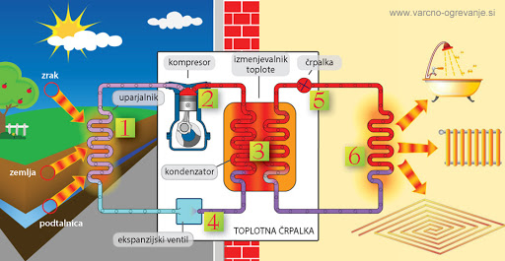
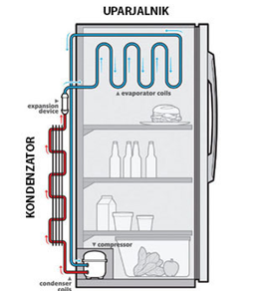
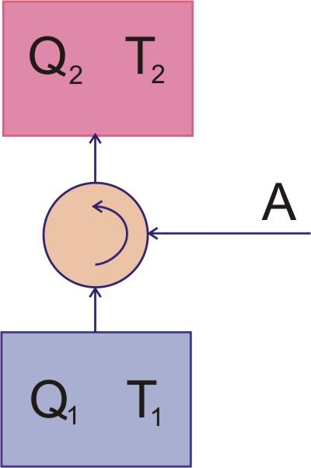

Toplotni stroji-hladilnik, toplotna črpalka

